Slide 1

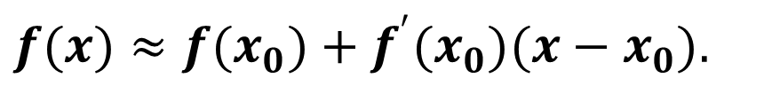
1. 问题的提出—用多项式逼近函数
3.泰勒中值定理
泰勒:（B.Taylor, 1685~1731,英国数学家）
在讨论微分概念时,我们已经知道,若函数$f(x)$ 在点 $x_{0}$ 可导, 则有
$$f(x)=f(x_{0})+f^{′}(x_{0})(x−x_{0})+o(x−x_{0})$$
它在表明$x_{0}$点附近, 函数可以用$x−x_{0}$的线性函数近似表示,
即有当$\left|x−x_{0}\right|$ <<1 时
$$f(x)≈f(x_{0})+f^{′}(x_{0})(x−x_{0}).$$
(3.1)
精确度不高,且无法具体估计误差的大小.

Slide 2
对于精确度要求较高而且需要估计误差的时候,就必须用高次多项式来近似表达函数, 同时给出误差公式, 也就是我们提出的下面的问题:
设函数f(x)在含x₀的开区间内具有直到(n+1)阶导数,
要找出一个关于(x-x₀)的n次多项式P_{n}(x)=a₀+a₁(x-x₀)+a₂(x-x₀)²+…+a_{n}(x-x₀)^{n}
来近似表达 f(x),
使P_{n}(x)与f(x)之差是比(x-x₀)^{n} 高阶的无穷小, 并且 要求给出误差表达式.

Slide 3
2. 泰勒中值定理
用多项式P_{n}(x)近似表达函数f(x),
在几何上就是要求曲线y=P_{n}(x)与曲线y=f(x)在点x₀的邻近有很高的密切程度.
即要求他们在点x₀相交, 具有公共切线, 有相同的弯曲程度和凹凸性, 于是有:
$P_{n}(x_{0})=f(x_{0}),$ $P_{n}^{′}(x_{0})=f_{ }^{′}(x_{0}),$ $P_{n}^{″}(x_{0})=f^{″}(x_{0})$
如果要求更高的密切程度, 则还应有
$$P_{n}^{′″}(x_{0})=f^{′″}(x_{0}),⋯,P_{n}^{(n)}(x_{0})=f^{(n)}(x_{0}).$$

Slide 4
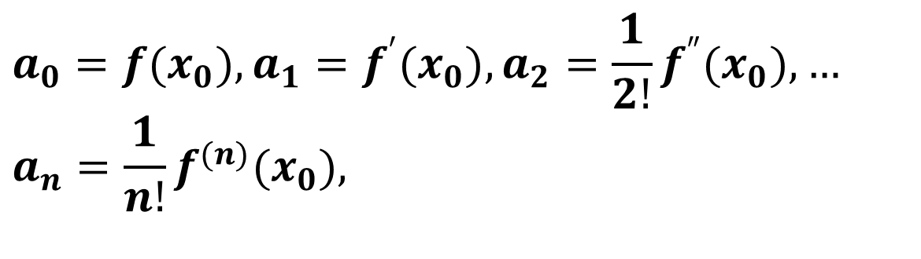

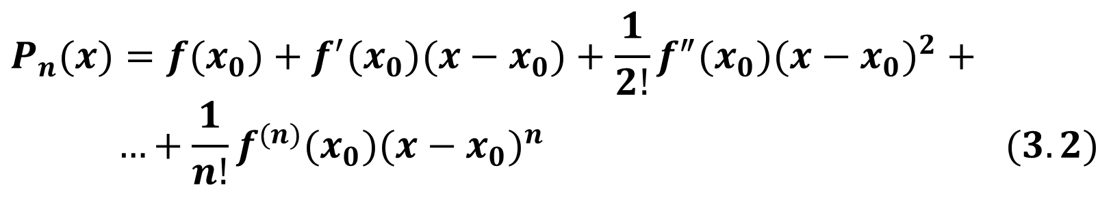
由此可确定出 的各个系数为
$$P_{n}(x)$$
$$a_{0}=f(x_{0}), a_{1}=f^{′}(x_{0}), a_{2}=\frac{1}{2!}f^{″}(x_{0}), … \\ a_{n}=\frac{1}{n!}f^{(n)}(x_{0}),$$
从而有
$$P_{n}(x)=f(x_{0})+f^{′}(x_{0})(x−x_{0})+\frac{1}{2!}f^{″}(x_{0})(x−x_{0})^{2}+ \\ …+\frac{1}{n!}f^{(n)}(x_{0})(x−x_{0})^{n} (3.2)$$
下面的定理将表明(3.2)就是我们要找的多项式.

Slide 5

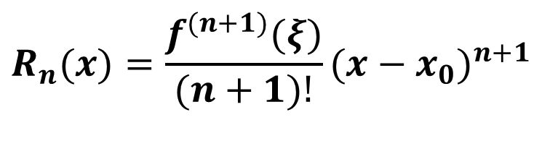


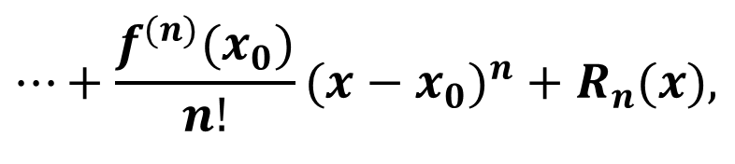


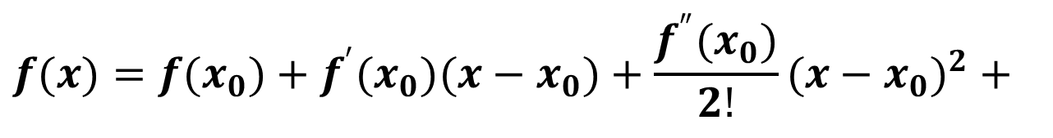




定理3.1 (泰勒中值定理)
$$x_{0}$$
如果函数 在含有点 的某个开区间 内具有直到 阶导数, 则当 在 内时,有
$$f(x)$$
$$(a,b)$$
$$(n+1)$$
$$x$$
$$(a,b)$$
$$f(x)=f(x_{0})+f^{′}(x_{0})(x−x_{0})+\frac{f^{″}(x_{0})}{2!}(x−x_{0})^{2}+$$
$$⋯+\frac{f^{(n)}(x_{0})}{n!}(x−x_{0})^{n}+R_{n}(x),$$
(3.3)
$$R_{n}(x)=\frac{f^{(n+1)}(ξ)}{(n+1)!}(x−x_{0})^{n+1}$$
其中
(3.4)
$$x_{0}$$
$$x$$
这里 是 与 之间的某个值.
$$ξ$$

Slide 6






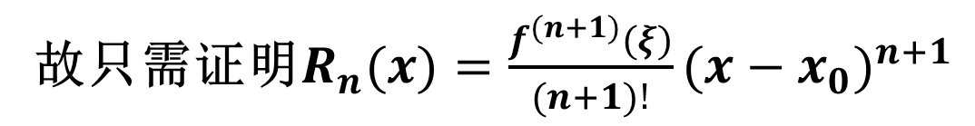



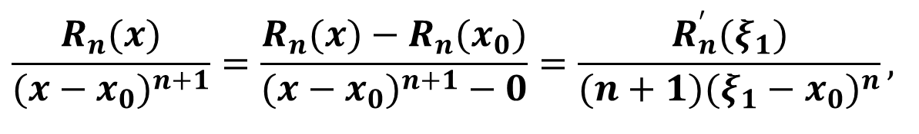

因为 ,
证
$$R_{n}(x)=f(x)−P_{n}(x)$$
故只需证明$R_{n}(x)=\frac{f^{(n+1)}(ξ)}{(n+1)!}(x−x_{0})^{n+1}$
$$x$$
$$x_{0}$$
($ξ$在 与 之间).
$$R_{n}(x)$$
由假设可知, 在区间 内具有直到 (n+1) 阶导数, 且
$$(a,b)$$
$$R_{n}(x_{0})=R_{n}^{′}(x_{0})=R_{n}^{″}(x_{0})= ⋯=R_{n}^{(n)}(x_{0})=0.$$
对两个函数 $R_{n}(x)$与 $(x−x_{0})^{n+1}$ 在以 $x_{0}$ 及$x$为端点的区间上应用柯西中值定理，得：
$$\frac{R_{n}(x)}{(x−x_{0})^{n+1}}=\frac{R_{n}(x)−R_{n}(x_{0})}{(x−x_{0})^{n+1}−0}=\frac{R_{n}^{′}(ξ_{1})}{(n+1)(ξ_{1}−x_{0})^{n}},$$
$$ξ_{1}$$
$$x_{0}$$
其中 在 与 之间.
$$x$$

Slide 7

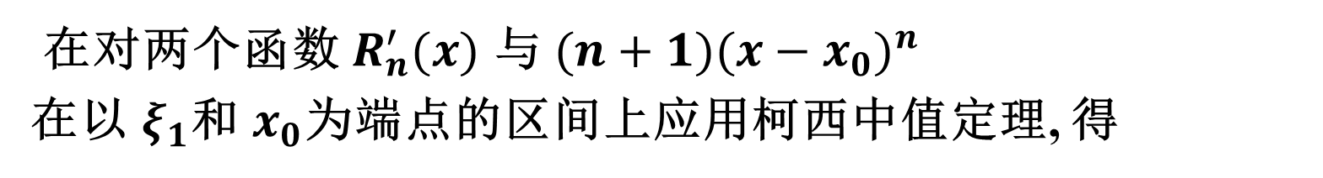

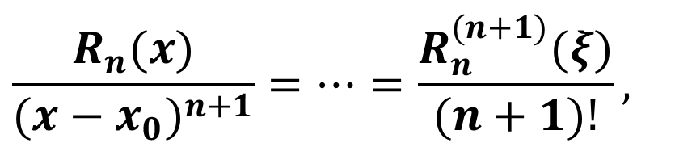

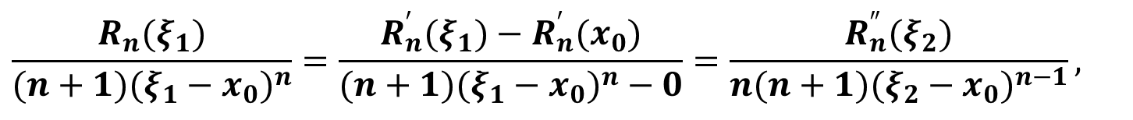






在对两个函数 $R_{n}^{′}(x)$ 与 $(n+1)(x−x_{0})^{n}$
在以 $ξ_{1}$和 $x_{0}$为端点的区间上应用柯西中值定理, 得
$$\frac{R_{n}(ξ_{1})}{(n+1)(ξ_{1}−x_{0})^{n}}=\frac{R_{n}^{′}(ξ_{1})−R_{n}^{′}(x_{0})}{(n+1)(ξ_{1}−x_{0})^{n}−0}=\frac{R_{n}^{″}(ξ_{2})}{n(n+1)(ξ_{2}−x_{0})^{n−1}},$$
$$x_{0}$$
$$x$$
其中 在 与 之间.
$$ξ_{2}$$
照此方法继续做下去直到 $(n+1)$ 次后, 得
$$\frac{R_{n}(x)}{(x−x_{0})^{n+1}}=⋯=\frac{R_{n}^{(n+1)}(ξ)}{(n+1)!},$$
$$ξ$$
$$x_{0}$$
$$x_{0}$$
在 与 之间, 因此也在 与 之间.
$$ξ_{n}$$
$$x$$

Slide 8


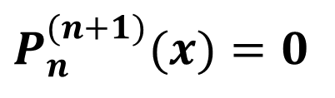



注意： $R_{n}^{(n+1)}(x)=f^{(n+1)}(x)$
( 因为 ),
$$P_{n}^{(n+1)}(x)=0$$
于是 $R_{n}=\frac{f^{(n+1)}(ξ)}{(n+1)!}(x−x_{0})^{n+1}$
$$ξ$$
$$x_{0}$$
( 在 与 之间).
$$x$$

Slide 9

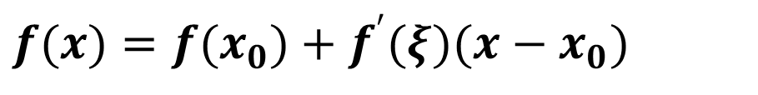


多项式(3.2)称为函数按 x-x₀ 的幂展开的 n 次近似多项式,
公式(3.3) 称为f(x)按 x-x₀的幂展开的n阶泰勒公式,
而以 (3.4)表达的余项 R_{n}(x)称为拉格朗日型余项.
当n=0时, (3.3)称为拉格朗日中值公式
$$f(x)=f(x_{0})+f^{′}(ξ)(x−x_{0})$$
$$ξ$$
$$x_{0}$$
( 在 与 之间).
$$x$$
因此, 泰勒中值定理也是拉格朗日中值定理的推广.

Slide 10
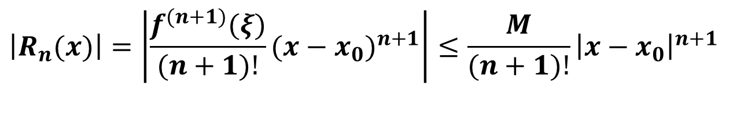
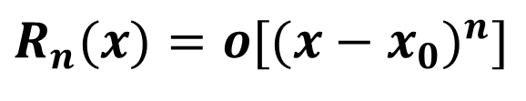








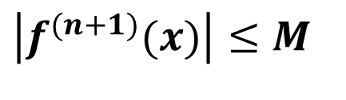

对于某个固定 n , 当 在开区间 内变动时, 若 成立, 由泰勒中值定理知, 以多项式 近似表达函数 的误差 可有如下估计
$$x$$
$$(a,b)$$
$$\left|f^{(n+1)}(x)\right|≤M$$
$$P_{n}(x)$$
$$f(x)$$
$$\left|R_{n}(x)\right|$$
$$\left|R_{n}(x)\right|=\left|\frac{f^{(n+1)}(ξ)}{(n+1)!}(x−x_{0})^{n+1}\right|≤\frac{M}{(n+1)!}{\left|x−x_{0}\right|}^{n+1}$$
故有 $\lim_{x→x_{0}}{\frac{R_{n}(x)}{(x−x_{0})^{n}}}=0$
$$(x−x_{0})^{n}$$
即当 时误差 是比 高阶的无穷小,
$$x→x_{0}$$
$$\left|R_{n}(x)\right|$$
即
$$R_{n}(x)=o[(x−x_{0})^{n}]$$

Slide 11
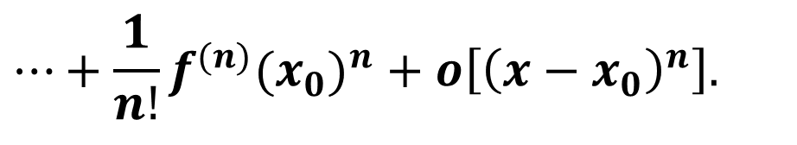
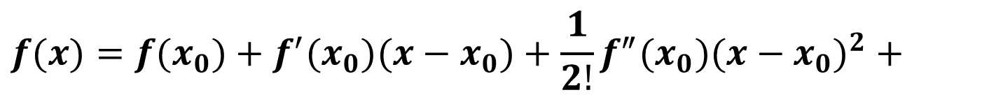
上式称为皮亚诺型余项.
当不需要余项的精确表达式时, 带皮亚诺型余项的n 阶泰勒公式可写成
$$f(x)=f(x_{0})+f^{′}(x_{0})(x−x_{0})+\frac{1}{2!}f^{″}(x_{0})(x−x_{0})^{2}+$$
$$⋯+\frac{1}{n!}f^{(n)}(x_{0})^{n}+o\left[{\left(x−x_{0}\right)}^{n}\right].$$
(3.5)
至此, 我们提出的问题得到圆满的解决.

Slide 12
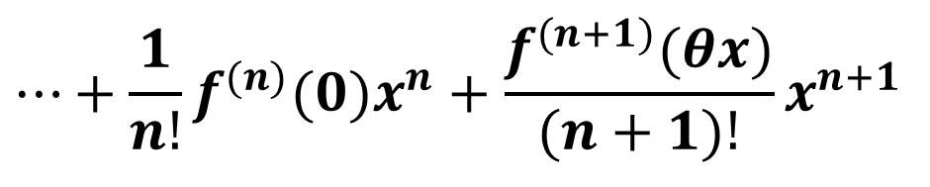


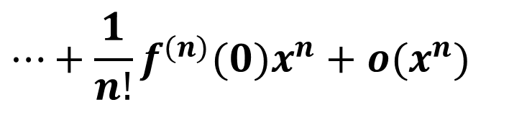


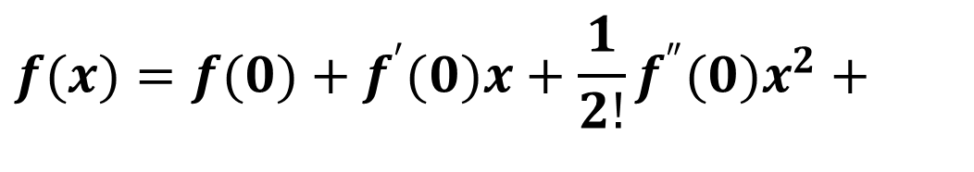



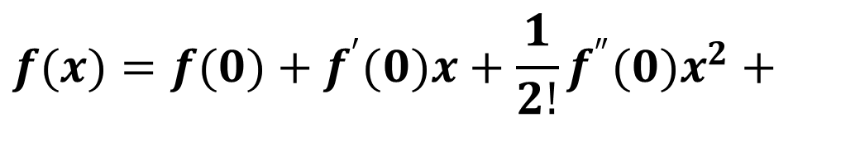
3．马克劳林公式
马克劳林(C.Maclaurin,1698~1746,苏格兰数学家)
$$x_{0}=0$$
$$x$$
在泰勒公式 (3.3)中，如果取 , 则 在 与 之间， 因此可令 （ 0< <1 ），从而 (3.3)可写为较为简单的形式， 即马克劳林公式.
$$ξ$$
$$0$$
$$ξ=θx$$
$$θ$$
$$f(x)=f(0)+f^{′}(0)x+\frac{1}{2!}f^{″}(0)x^{2}+$$
$$⋯+\frac{1}{n!}f^{(n)}(0)x^{n}+\frac{f^{(n+1)}(θx)}{(n+1)!}x^{n+1}$$
$$(0<θ<1)$$
(3.6)
$$f(x)=f(0)+f^{′}(0)x+\frac{1}{2!}f^{″}(0)x^{2}+$$
或有
$$⋯+\frac{1}{n!}f^{(n)}(0)x^{n}+o(x^{n})$$
(3.7)

Slide 13
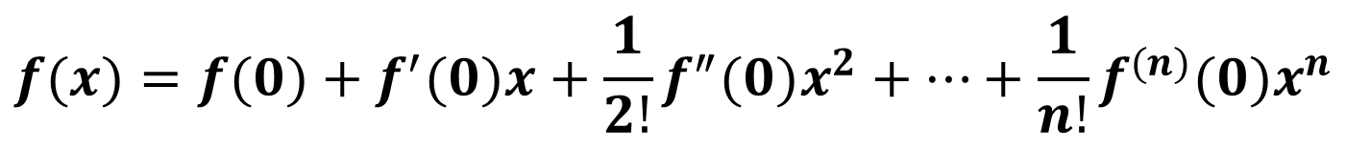
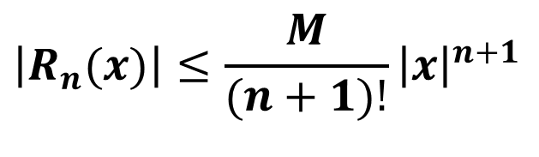
由此可得近似公式：
$$f(x)=f(0)+f^{′}(0)x+\frac{1}{2!}f^{″}(0)x^{2}+⋯+\frac{1}{n!}f^{(n)}(0)x^{n}$$
(3.8)
误差估计式为 ：
$$\left|R_{n}(x)\right|≤\frac{M}{(n+1)!}{\left|x\right|}^{n+1}$$
马克劳林公式只用到在原点x=0的各阶导数, 因而容易求得, 且泰勒公式与马克劳林公式可以通过坐标平移相互转换，所以在理论和应用中常用马克劳林公式。

Slide 14
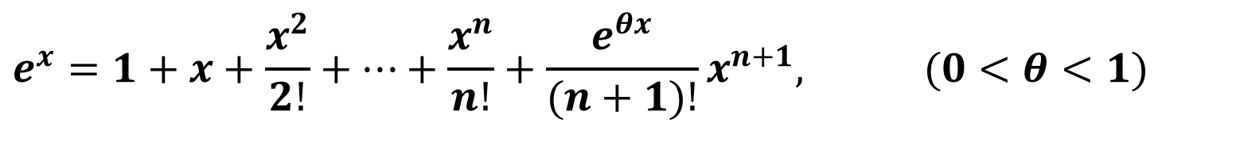




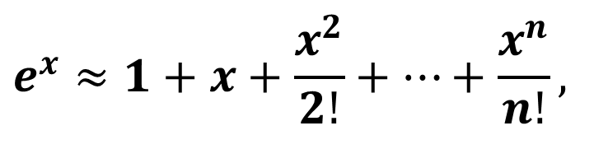
$$y=e^{x}$$
例3.1 求函数 的n阶马克劳林公式。
解
因为$f^{′}(x)=f^{″}(x)=⋯f^{(n)}(x)=e^{x}$
所以$f^{′}(0)=f^{″}(0)=⋯f^{(n)}(0)=1$
代入公式 (3.6)，注意到
$$f^{(n+1)}(θx)=e^{θx}$$
得
$$e^{x}=1+x+\frac{x^{2}}{2!}+⋯+\frac{x^{n}}{n!}+\frac{e^{θx}}{(n+1)!}x^{n+1}, (0<θ<1)$$
所以 e^{x}可用它的n次近似多项式表达为
$$e^{x}≈1+x+\frac{x^{2}}{2!}+⋯+\frac{x^{n}}{n!},$$
其产生的误差为：

Slide 15
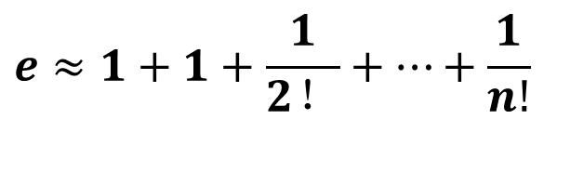
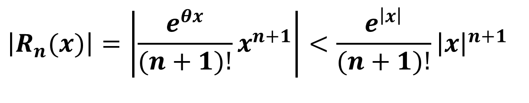
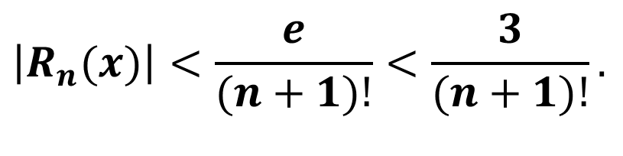
$$\left|R_{n}(x)\right|=\left|\frac{e^{θx}}{(n+1)!}x^{n+1}\right|<\frac{e^{\left|x\right|}}{(n+1)!}{\left|x\right|}^{n+1}$$
如取 x=1, 得 e 的近似值为:
$$e≈1+1+\frac{1}{2！}+⋯+\frac{1}{n!}$$
其误差为:
$$\left|R_{n}(x)\right|<\frac{e}{(n+1)!}<\frac{3}{(n+1)!}.$$
当n=10时， 可算出 e ≈2.718282 ，
误差不超过 10⁻⁶

Slide 16
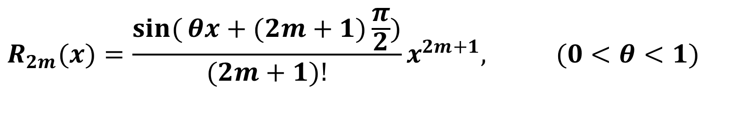
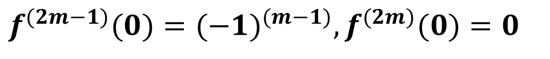
例3.2 求f(x)=sinx 的n阶马克劳林公式
解:
因为 $f^{(n)}(x)=\sin{(}x+\frac{nπ}{2}), n=1,2,⋯,$
所以$f(0)=0,f^{′}(0)=1,f^{″}(0)=0,f^{‴}(0)=−1,⋯$
即
$$f^{(2m−1)}(0)=(−1)^{(m−1)},f^{(2m)}(0)=0$$
（m为正整数）
于是 $\sin{x}=x−\frac{x^{3}}{3!}+\frac{x^{5}}{5!}−⋯+(−1)^{(m−1)}\frac{x^{2m−1}}{(2m−1)!}+R_{2m}(x),$
其中
$$R_{2m}(x)=\frac{\sin{(}θx+(2m+1)\frac{π}{2})}{(2m+1)!}x^{2m+1}, (0<θ<1)$$

Slide 17

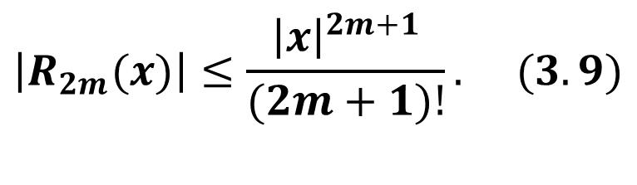
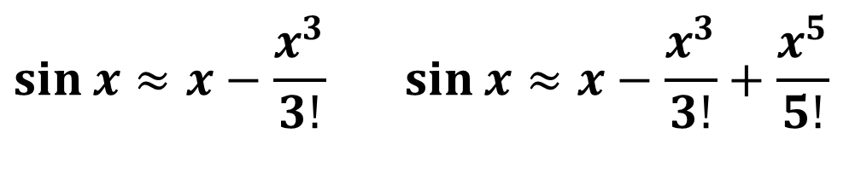

$$\left|R_{2m}(x)\right|≤\frac{{\left|x\right|}^{2m+1}}{(2m+1)!}. (3.9)$$
由此得
如果m分别取2和3, 则可得 sinx的3次和5次近似多项式
$$\sin{x}≈x−\frac{x^{3}}{3!} \sin{x}≈x−\frac{x^{3}}{3!}+\frac{x^{5}}{5!}$$
$$\frac{{\left|x\right|}^{5}}{5!}$$
$$\frac{{\left|x\right|}^{7}}{7!}$$
其误差得绝对值不超过 和 .

Slide 18
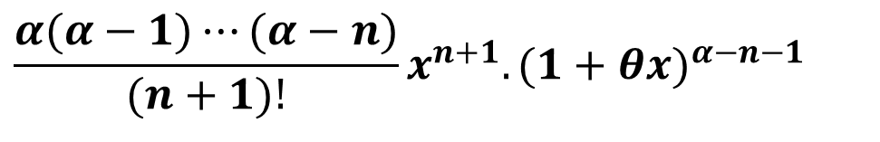
常用的马克劳林公式
$$\cos{x}=1−\frac{x^{2}}{2!}+\frac{x^{4}}{4!}−⋯+(−1)^{m}\frac{x^{2m}}{(2m)!}+(−1)^{m+1}\frac{\cos{θ}x}{(2m+2)！}x^{2m+2},$$
$$\ln{(}1+x)=x−\frac{x^{2}}{2}+\frac{x^{3}}{3}−⋯+(−1)^{n−1}\frac{x^{n}}{n}+(−1)^{n}\frac{x^{n+1}}{(n+1)(1+θx)^{n+1}}$$
$$(1+x)^{α}=1+αx+\frac{α(α−1)}{2!}x^{2}+⋯+\frac{α(α−1)⋯(α−n+1）}{n!}x^{n}+$$
$$\frac{α(α−1)⋯(α−n)}{(n+1)!}x^{n+1}.(1+θx)^{α−n−1}$$
以上均有 0<θ<1.
重要公式，请同学们推导并牢记。

Slide 19




﹡4. 泰勒公式的应用
﹡4. 泰勒公式的应用—(1)求极限
$$\lim_{x→0}{\frac{e^{x}\sin{x}−x(1+x)}{x^{3}}}$$
例3.3 求
解
利用 e^{x}, sinx 具有皮亚诺余项的泰勒公式
$$\lim_{x→0}{\frac{[1+x+\frac{x^{2}}{2!}+o(x^{2})][x−\frac{x^{3}}{3!}+o(x^{3})]−x(1+x)}{x^{3}}}$$
原式=
$$=\lim_{x→0}{\frac{[x+x^{2}+\frac{x^{3}}{3}+o(x^{3})]−x(1+x)}{x^{3}}}$$
$$=\lim_{x→0}{\frac{\frac{x^{3}}{3}+o(x^{3})}{x^{3}}}=\frac{1}{3}.$$

Slide 20





$$\lim_{x→0}{(}\frac{1}{x}−\frac{1}{\sin{x}})$$
例3.4 求
$$=\lim_{x→0}{\frac{[x−\frac{x^{3}}{3!}+o(x^{3})]−x}{x^{2}}}$$
原式 = $\lim_{x→0}{\frac{\sin{x}−x}{x\sin{x}}}$
解:
（分母中的 sinx用等价无穷小量x替代）
$$=\lim_{x→0}{\frac{−\frac{x^{3}}{3!}+o(x^{3})}{x^{2}}}$$
$$=\lim_{x→0}{[}−\frac{x}{3!}+o(x)]=0$$

Slide 21
﹡4. 泰勒公式的应用—(2)近似计算
用泰勒公式求函数的近似值有两种提法:
一是给定泰勒公式的阶数n, 作近似计算，并估计误差，如例3.1，
二是给出精确度，确定泰勒公式应取的阶数n,再作近似计算.

Slide 22





例 3.5 计算 sin10°准确到10⁻⁴
解:
$$x_{0}=0,x=\frac{π}{18}$$
设 ，取 则有
$$f(x)=\sin{x}$$
$$\sin{\frac{π}{18}}=\frac{π}{18}−\frac{1}{3!}(\frac{π}{18})^{3}+\frac{1}{5!}(\frac{π}{18})^{5}−$$
$$⋯+{\left(−1\right)}^{m−1}\frac{1}{\left(2m−1\right)!}{\left(\frac{π}{18}\right)}^{2m−1}+R_{2m}\left(\frac{π}{18}\right),$$
$$\left|R_{2m}\left(\frac{π}{18}\right)\right|≤\frac{{\left(\frac{π}{18}\right)}^{2m+1}}{\left(2m+1\right) !},$$
由(3.9)式知

Slide 23




当m=2时，
$$\left|R_{4}\left(\frac{π}{18}\right)\right|<\frac{(0.2)^{5}}{5!}=\frac{4}{5}×10^{−5}<10^{−4},$$
于是
$$\sin{1}0^{∘}=\sin{\frac{π}{18}}$$
$$≈\frac{π}{18}−\frac{1}{3!}{\left(\frac{π}{18}\right)}^{3}$$
$$≈0.17453−0.00089≈0.1736.$$

Slide 24





﹡4. 泰勒公式的应用—(3)求高阶导数
如果已知函数f(x)在点x₀的泰勒公式，则可由泰勒公式确定函数f(x)在点x₀ 的高阶导数值，
例3.6 设
$$f(x)=x^{2}\sin{x}$$
求 的含皮亚诺余项的马克劳林公式, 并求:
$$f^{(99)}(0)$$
$$f(x)$$
解:
$$\sin{x}=x−\frac{x^{3}}{3!}+⋯+(−1)^{m−1}\frac{x^{2m−1}}{(2m−1)!}+o(x^{2m}).$$
$$x^{2}\sin{x}=x^{3}−\frac{x^{5}}{3!}+⋯+(−1)^{m+1}\frac{x^{2m+1}}{(2m−1)!}+o(x^{2m+2}).$$
所以

Slide 25




$$\frac{f^{(99)}(0)}{99！}$$
$$x^{99}$$
由于函数 马克劳林公式中 的系数为 ，
$$f(x)$$
于是有
$$(−1)^{49−1}\frac{1}{(98−1)！}=\frac{f^{(99)}(0)}{99！}$$
即
f ⁽⁹⁹⁾(0)=99×98=9702

Slide 26




﹡4. 泰勒公式的应用—(4)证明某些结论
例3.7 设函数f(x)在区间(a, b)上有
$$f^{″}(x)>0,a<x_{1}<x_{2}<b,$$
$$f(\frac{x_{1}+x_{2}}{2})<\frac{1}{2}[f(x_{1})+f(x_{2})]$$
证明:
$$x_{0}=\frac{1}{2}(x_{1}+x_{2})∈\left(a,b\right)$$
证明:
取
由 f(x)在点x₀的一阶泰勒公式得
$$f(x_{i})=f(x_{0})+f^{′}(x_{0})(x_{i}−x_{0})+\frac{1}{2}f^{″}(ξ_{i})(x_{i}−x_{0})^{2} \\ >f(x_{0})+f^{′}(x_{0})(x_{i}−x_{0})$$
i=1,2 (x_{i}在点x_{i}与x₀之间)

Slide 27



将两个不等式的两边分别相加，即得
$$f(x_{1})+f(x_{2})>2f(x_{0})+f^{′}(x_{0})(x_{1}−x_{0})+f^{′}(x_{0})(x_{2}−x_{0})$$
$$=2f(x_{0})+f^{′}(x_{0})(x_{1}−x_{0}+x_{2}−x_{0})=2f(x_{0})$$
$$=2f(\frac{x_{1}+x_{2}}{2})$$
该题实则证明了微积分（一）中的定理3.5.1,
即当 时， 在(a, b)内是凹的(下凸)的。
$$f^{″}(x)>0,x∈(a,b)$$
$$f(x)$$

Slide 28







§8.4 二元函数的泰勒公式
将一元函数的泰勒中值定理推广到二元函数的情形.
定理8.4.1 (二元函数泰勒中值定理)
设 在点 的某一邻域内连续且有直到(n+1)阶的连续偏导数, 是此邻域内任一点,则有
$$z=f(x,y)$$
$$(x_{0},y_{0})$$
$$(x_{0}+h,y_{0}+k)$$
$$f(x_{0}+h,y_{0}+k)$$
$$=f(x_{0},y_{0})+(h\frac{∂}{∂x}+k\frac{∂}{∂y})f(x_{0},y_{0})+$$
$$\frac{1}{2!}(h\frac{∂}{∂x}+k\frac{∂}{∂y})^{2}f(x_{0},y_{0})+⋯+\frac{1}{n!}(h\frac{∂}{∂x}+k\frac{∂}{∂y})^{n}f(x_{0},y_{0})+$$
$$\frac{1}{(n+1)!}{\left(h\frac{∂}{∂x}+k\frac{∂}{∂y}\right)}^{n+1}f(x_{0}+θh,y_{0}+θk) (0<θ<1)$$

Slide 29





其中记号
$$(h\frac{∂}{∂x}+k\frac{∂}{∂y})f(x_{0},y_{0})$$
表示：
$$hf_{x}(x_{0},y_{0})+kf_{y}(x_{0},y_{0})$$
$$(h\frac{∂}{∂x}+k\frac{∂}{∂y})^{2}f(x_{0},y_{0})$$
表示：
$$h^{2}f_{xx}(x_{0},y_{0})+2hkf_{xy}(x_{0},y_{0})+k^{2}f_{yy}(x_{0},y_{0})$$
$$(h\frac{∂}{∂x}+k\frac{∂}{∂y})^{n}f(x_{0},y_{0})$$
一般地, 记号
$$\sum_{p=o}^{n}{C_{n}^{p}}h^{p}k^{n−p}\frac{∂^{n}f}{∂x^{p}∂y^{n−p}}\left|(x_{0},y_{0})\right.$$
表示

Slide 30




证明: 为了利用一元函数的泰勒公式进行证明,
引入函数
$$F(t)=f(x_{0}+ht,y_{0}+kt)(0≤t≤1)$$
作为 t 的一元函数,可写出F ( t )带拉格朗日余项的马克劳林公式:
$$F(t)=F(0)+\frac{F^{′}(0)}{1!}t+\frac{F^{″}(0)}{2!}t^{2}+⋯+\frac{F^{(n)}(0)}{n!}t^{n}+R_{n}(t)$$
$$R_{n}(t)=\frac{F^{(n+1)}(θ)}{(n+1)!}t^{n+1}, 0<θ<1$$
其中
特别当t=1时
$$F(1)=F(0)+\frac{F^{′}(0)}{1!}+\frac{F^{″}(0)}{2!}+⋯+\frac{F^{(n)}(0)}{n!}+R_{n}(1)$$

Slide 31






$$R_{n}(1)=\frac{F^{(n+1)}(θ)}{(n+1)!} 0<θ<1$$
注意到
$$F(0)=f(x_{0},y_{0})$$
又由复合函数求偏导数法则
$$F^{′}(0)=f_{x}^{′}(x_{0},y_{0})h+f_{y}^{′}(x_{0},y_{0})k$$
$$=(h\frac{∂}{∂x}+k\frac{∂}{∂y})f(x_{0},y_{0}),$$
$$F^{″}(0)=f_{xx}^{″}(x_{0},y_{0})h^{2}+2f_{xy}^{″}(x_{0},y_{0})hk+f_{yy}^{″}(x_{0},y_{0})k^{2}$$
$$=(h\frac{∂}{∂x}+k\frac{∂}{∂y})^{2}f(x_{0},y_{0}),$$
$$⋯⋯$$

Slide 32






$$F^{(n)}(0)=(h\frac{∂}{∂x}+k\frac{∂}{∂y})^{n}f(x_{0},y_{0})$$
$$R_{n}(1)=\frac{F^{(n+1)}(θ)}{(n+1)!}$$
$$=\frac{1}{(n+1)!}(h\frac{∂}{∂x}+k\frac{∂}{∂y})^{n+1}f(x_{0}+θh,y_{0}+θk)$$
于是得
$$f(x_{0}+h,y_{0}+k)$$
$$=f(x_{0},y_{0})+(h\frac{∂}{∂x}+k\frac{∂}{∂y})f(x_{0},y_{0})+$$
$$\frac{1}{2!}(h\frac{∂}{∂x}+k\frac{∂}{∂y})^{2}f(x_{0},y_{0})+$$

Slide 33








$$⋯+\frac{1}{n!}(h\frac{∂}{∂x}+k\frac{∂}{∂y})^{n}f(x_{0},y_{0})+R_{n}$$
（8.4.1）
其中
$$R_{n}=\frac{1}{(n+1)!}(h\frac{∂}{∂x}+k\frac{∂}{∂y})^{n+1}f(x_{0}+θh,y_{0}+θk)$$
$$(0<θ<1)$$
（8.4.2）
公式(8.4.1)称为二元函数 在点 的n阶泰勒公式,而由(8.4.2)表示的余项 称为拉格朗日型余项.
$$f(x,y)$$
$$(x_{0},y_{0})$$
$$R_{n}$$
在定理8.4.1的条件下,拉格朗日型余项(8.4.2)还可写为皮亚诺型余项, ，
$$R_{n}=o(ρ^{n})$$
$$ρ=\sqrt{h^{2}+k^{2}}$$
其中

Slide 34









$$(x_{0},y_{0})$$
事实上,当 在 的某邻域内有连续的(n+1)阶偏导数时, 在 的某个稍小的邻域内所有(n+1)阶偏导数的绝对值不超过某个正常数M,于是,有下面的误差估计式
$$f(x,y)$$
$$f(x,y)$$
$$(x_{0},y_{0})$$
$$\left|R_{n}\right|≤\frac{M}{(n+1)!}(\left|h\right|+\left|k\right|)^{n+1}$$
$$=\frac{M}{(n+1)!}ρ^{n+1}(\frac{\left|h\right|+\left|k\right|}{\sqrt{h^{2}+k^{2}}})^{n+1}≤\frac{(\sqrt{2})^{n+1}M}{(n+1)!}ρ^{n+1}$$
于是有
$$\frac{\left|R_{n}\right|}{ρ^{n}}≤\frac{(\sqrt{2})^{n+1}M}{(n+1)!}ρ→0$$
（当 时）
$$ρ→0$$
从而
$$R_{n}=o(ρ^{n})$$

Slide 35






当n=0时, 公式(8.4.1)成为
$$f(x_{0}+h,y_{0}+k)$$
$$=f(x_{0},y_{0})+hf_{x}^{′}(x_{0}+θh,y_{0}+θk)$$
$$+kf_{y}^{′}(x_{0}+θh,y_{0}+θk)$$
$$0<θ<1$$
(8.4.5)
公式(8.4.5)称为二元函数的拉格朗日中值公式.
在公式(8.4.1)中,如果取 ,
$$x_{0}=0,y_{0}=0$$
则得下面的n阶马克劳林公式
$$=f(0,0)+(x\frac{∂}{∂x}+y\frac{∂}{∂y})f(0,0)+$$
$$f(x,y)$$
$$\frac{1}{2!}(x\frac{∂}{∂x}+y\frac{∂}{∂y})^{2}f(0,0)+$$

Slide 36




$$⋯+\frac{1}{n!}(x\frac{∂}{∂x}+y\frac{∂}{∂y})^{n}f(0,0)$$
$$+\frac{1}{(n+1)!}(x\frac{∂}{∂x}+y\frac{∂}{∂y})^{n+1}f(θx,θy)$$
$$(0<θ<1)$$
$$f(x,y)$$
二元函数 带有拉格朗日型余项的泰勒公式(8.4.1)和马克劳林公式(8.4.6)都可以完全平行地推广到n元函数的情况.

